Slide 1
Pesquisa Estruturação Lógica por Jogos
Yago Vaz Bezerra de Menezes
Jorge Girão Limaverde Lima

Slide 2

Sumário
Motivação
Introdução
Implementação
HTML
CSS
POO
JavaScript
Torre de Hanoi
Quiz de Lógica
Guessing game RGB
Conclusão
Referências

Slide 3

Motivação
Aprender as linguagens de Front-End
Criar diferentes jogos que tenham uma lógica bem definida

Slide 4

Introdução
Problema
Dificuldade no aprendizado em programação no primeiro ano
Aplicações
Quiz de lógica
Torre de Hanoi
Guessing game do modelo RGB

Slide 5


Implementação

Slide 6
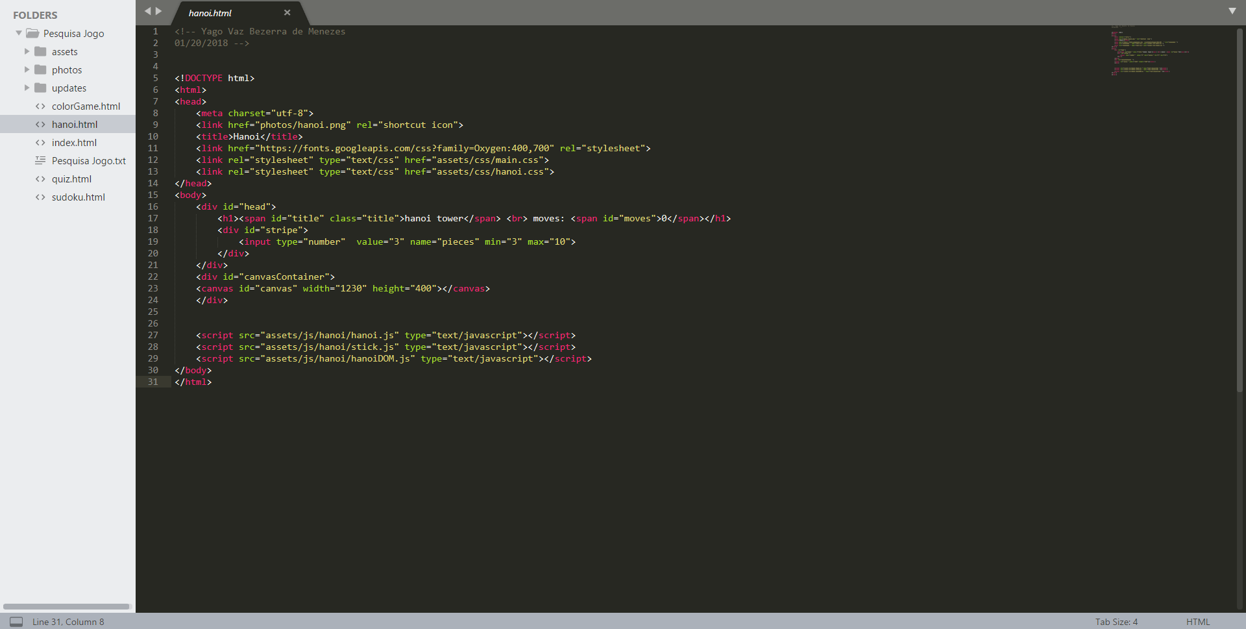
HTML

Slide 7
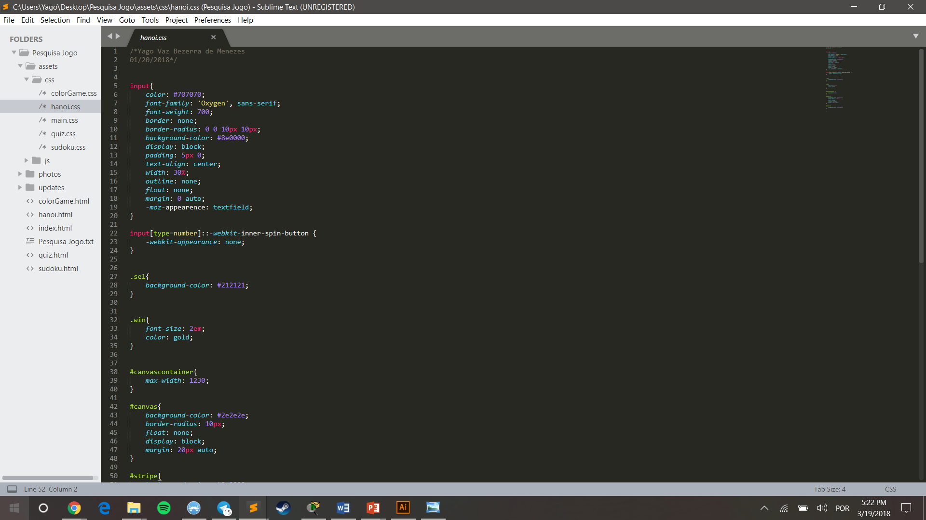
css

Slide 8

POO

Slide 9
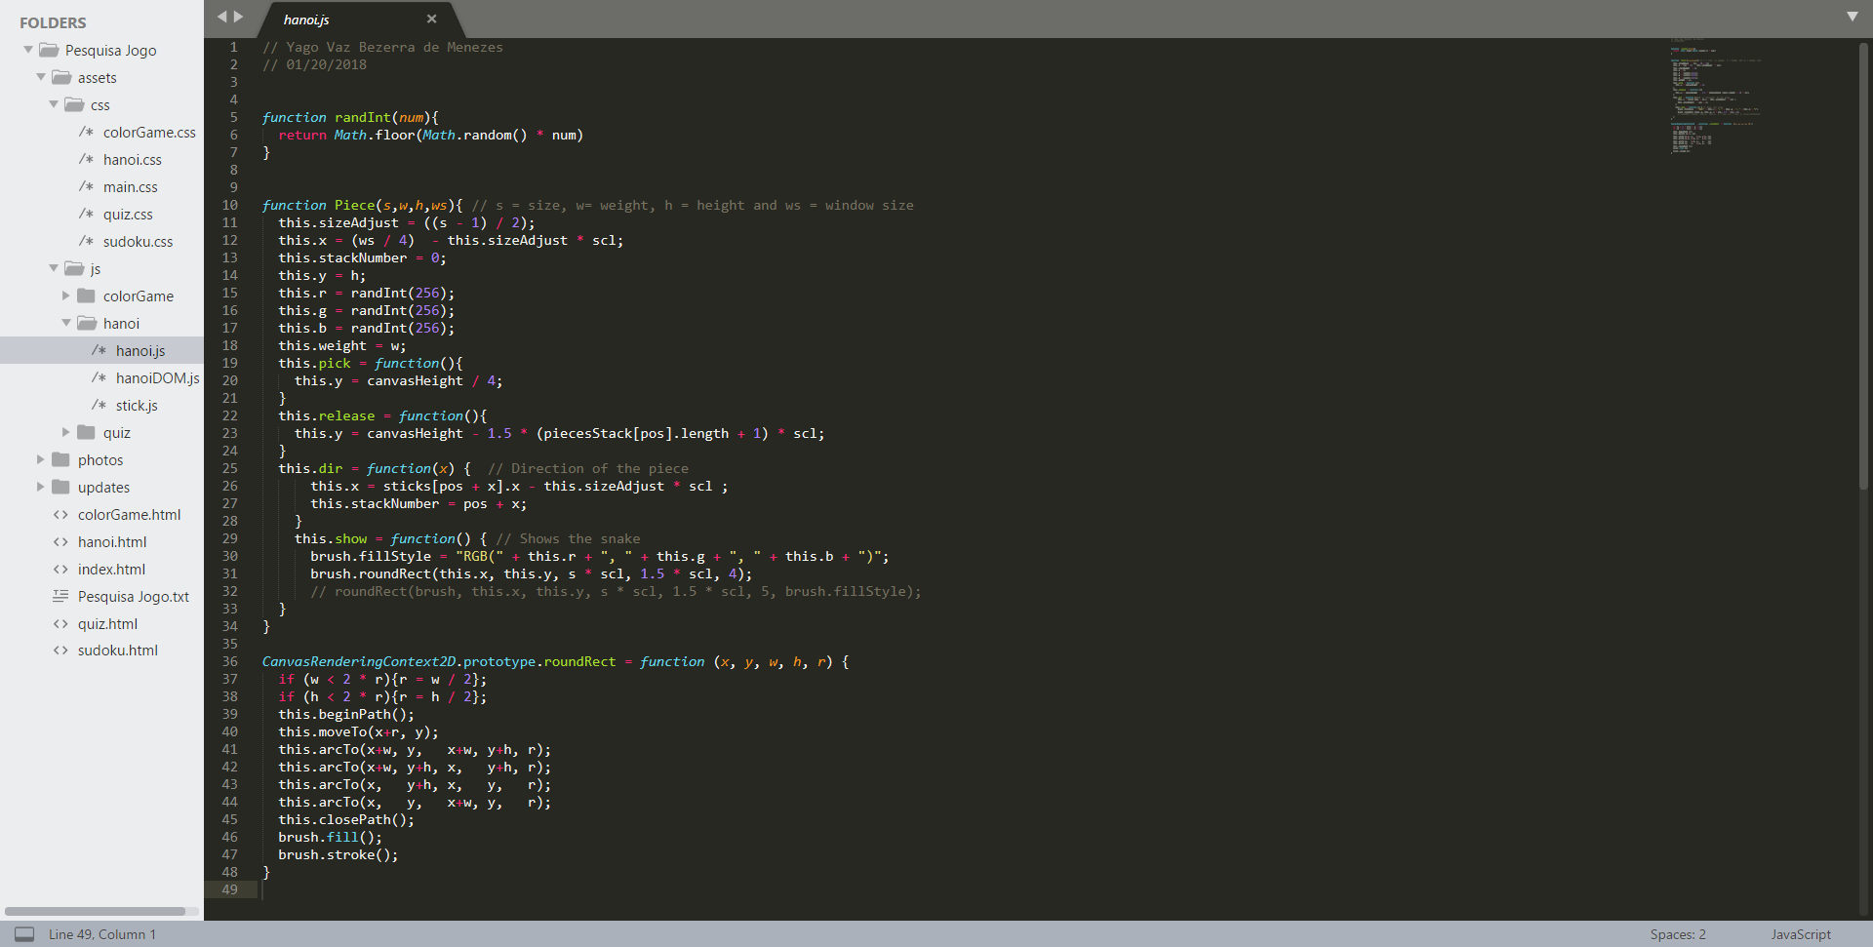
JavaScript

Slide 10
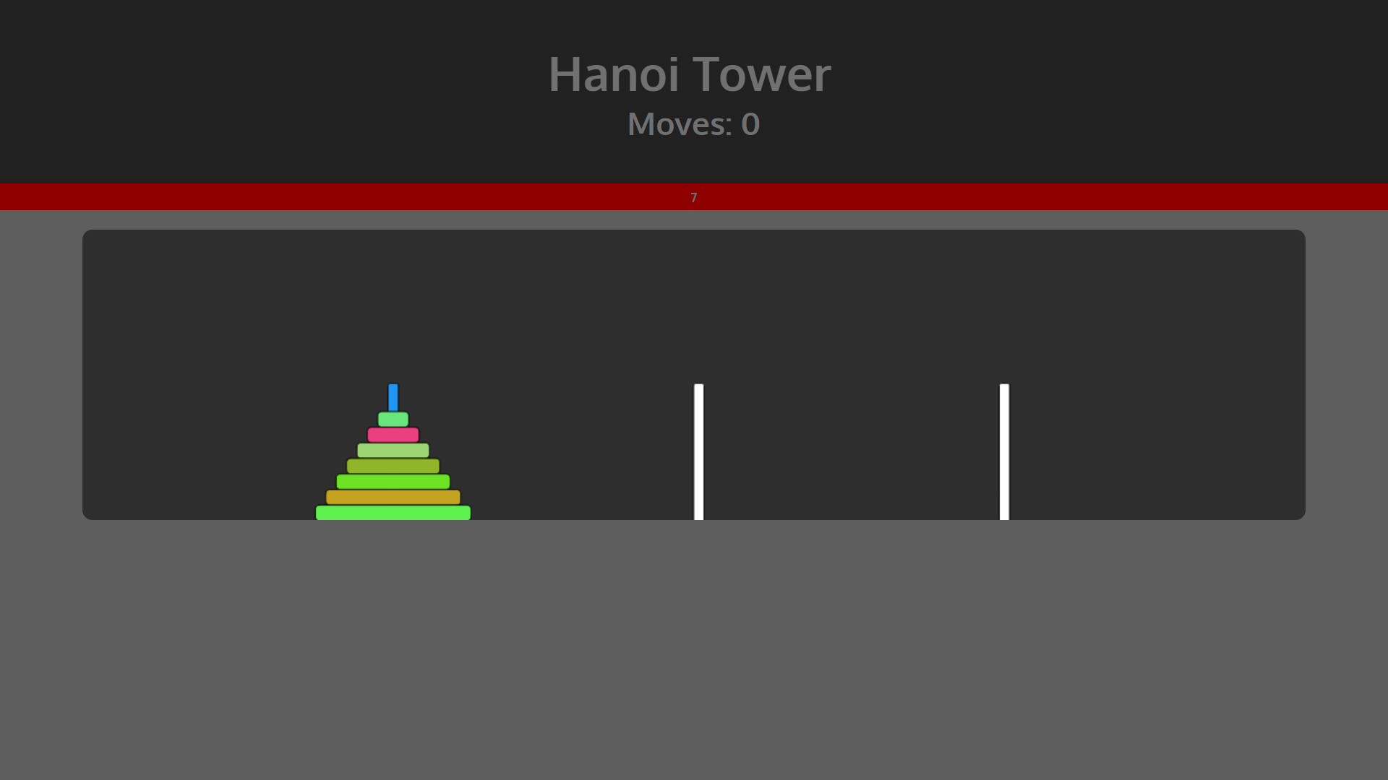
Torre de Hanoi

Slide 11
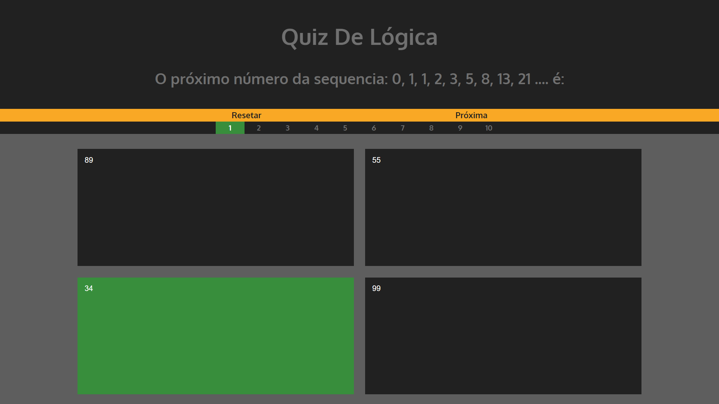
Quiz de lógica

Slide 12
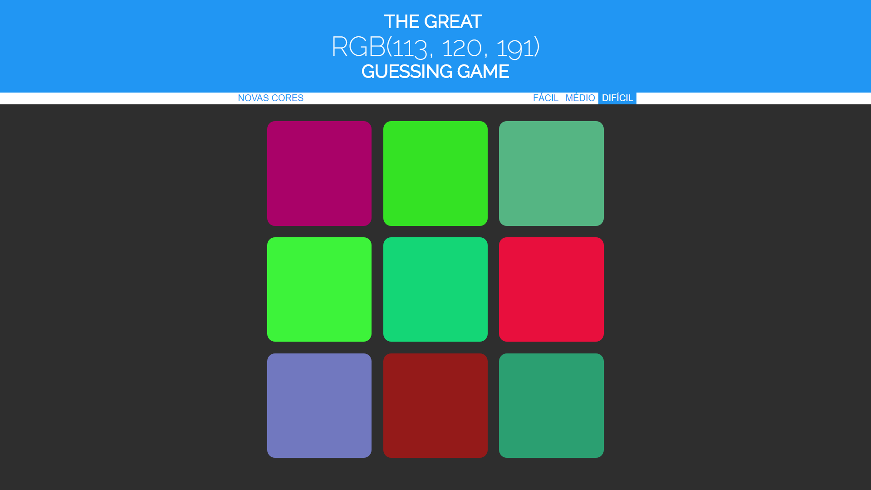
Guessing game RGB

Slide 13

Conclusão
Foi possivel ser aprendido as linguagens base para Front-End development
Foi possível ser aplicado o POO

Slide 14

Referências
UDEMY. 2018. Disponível em: <https://www.udemy.com/>. Acesso em: 10 mar. 2018.
STACK Overflow. 2018. Disponível em: <https://stackoverflow.com/>. Acesso em: 02 mar. 2018.
MDN Web Docs. 2018. Disponível em: <https://developer.mozilla.org/pt-BR/>. Acesso em: 04 mar. 2018.

Slide 15

Obrigado!
PERGUNTAS?

